Slide 1
Книги по духовно-нравственному воспитанию
Из фонда КИБО

Slide 2
Гаврилов, Г. Святыни Руси : история православных святынь / Под ред. А. Н. Печорской; худож. Ю. М. Сковородников. - М. : Дрофа-Плюс, 2010. – 96 с. : ил.
Древняя Десятинная церковь, Софийский собор в Новгороде, храм Покрова на Нерли, Казанский собор в Санкт-Петербурге, храм Христа Спасителя... Деревянные храмы, белокаменные соборы и монастыри, о которых рассказывается в этой книге, - не только каменная летопись. Это выражение чувств, мыслей, переживаний и представлений народа.

Slide 3
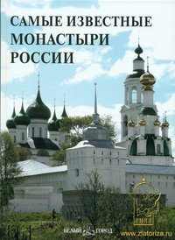
Самые известные монастыри России. – М. : Белый город, 2011. – 104 с. : ил
Книга содержит основную информацию о самых известных монастырях России. Читатель любого возраста найдет в этой серии что-то интересное для себя: будь то памятники архитектуры или шедевры живописи, события истории или многообразие природы.

Slide 4
Самые известные сюжеты Нового Завета: иллюстрированная энциклопедия / сост. А. Ю. Астахов. – М. : Белый город, 2011. – 104 с. : ил.
В этой книге вы сможете узнать о самых известных событиях, связанных с Иисусом Христом и с зарождением христианской церкви, описанных в книгах Нового Завета. Читатель любого возраста найдет в этой серии что-то интересное для себя: будь то памятники архитектуры или шедевры живописи, события истории или многообразие природы.

Slide 5
Самые известные русские святые: иллюстрированная энциклопедия / сост. А.Ю. Астахов – М. : Белый город, 2011. – 104 с. : ил.
Книга содержит основную информацию о самых известных русских святых. Читатель любого возраста найдет в этой серии что-то интересное для себя, будь то памятники архитектуры или шедевры живописи, события истории или многообразие природы.

Slide 6
Козырева, А. А. Тайны крещения Руси. – М. : ОНИКС, 2009. – 383 с. : ил.
История нашей страны уже более тысячи лет связана с христианством. Как наши предки пришли к принятию этой религии, кем был сделан выбор в пользу христианства, кто первым принял Святое крещение на нашей земле, как распространялось и укоренялось на Руси православие - об этом увлеченно и трепетно рассказывается в книге "Тайны Крещения Руси".

Slide 7
Российская семья - основа духовности и патриотизма : сборник научных статей / под общ. ред. В. И. Лутовинова. – М. : ООО «ТИД «Русское слово – РС», 2010. – 360 с.
Как наши предки пришли к принятию этой религии, кем был сделан выбор в пользу христианства, кто первым принял Святое крещение на нашей земле, как распространялось и укоренялось на Руси православие — об этом увлеченно и трепетно рассказывается в книге “Тайны Крещения Руси”.

Slide 8
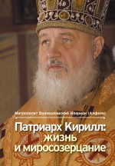
Архиепископ Иларион (Алфеев) Патриарх Кирилл: жизнь и миросозерцание. - М. : ЭКСМО, 2009. - 560 с. (Серия "Патриархи Русской Церкви")
Первая исчерпывающая книга, посвященная личности нового Патриарха Московского и всея Руси Кирилла «Патриарх Кирилл: жизнь и миросозерцание». Книга написана ближайшим помощником Патриарха архиепископом Иларионом (Алфеевым), в неё вошли уникальные фотографии из личного архива Патриарха Кирилла.

Slide 9
Деко, А. Апостол Павел /пер. с фр. И.И.Челышевой. — 3-е изд., испр. — М. : Молодая гвардия, 2011. — 255 с: ил. — (Жизнь замечательных людей: сер. биогр.; вып. 1305).
Книга известного писателя, члена Французской академии рассказывает об апостоле Павле, современнике Иисуса Христа, посвятившем свою жизнь распространению христианского учения. История не сохранила подробностей жизни Павла, но многое можно почерпнуть из текстов, дошедших до наших дней и принадлежащих перу как самого апостола, так и его сподвижников и учеников.

Slide 10
Рыжов, К. В. 100 великих библейских персонажей. – М. : Вече, 2009. – 480 с.
Во все времена Библия являлась бесценным источником различных тем и сюжетов. Новая книга из серии «100 великих» раскрывает образы популярных персонажей Ветхого и Нового Завета. Среди них — Ной, Авраам, Птолемей IV, Иуда Маккавей, Иосиф Аримафейский, апостолы. Большое внимание уделено истории, на фоне которой показаны драматические события и деятельность героев, что позволяет понять мотивы их поступков.

Slide 11
Авдеев, Д. А. Как сохранить душевное здоровье ребёнка и подростка. – М. : ДАРЪ, 2008, 256 с.
Книга написана врачом, который без малого 25 лет принимает пациентов, читает лекции на темы психического здоровья детей. Доктор рассказывает о детских страхах, нарушениях сна, особенностях подростковой депрессии, зависимых состояниях, размышляет о воспитании и образовании детей. В книге содержатся советы и рекомендации духовно-нравственного, психологического и медицинского характера.

Slide 12
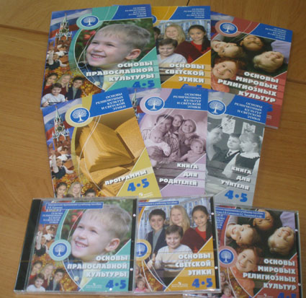
«Основы религиозных культур и светской этики» - учебные пособия издательства «Просвещение»
«Основы религиозных культур и светской этики»- учебный курс, который с 2012 г. планируют ввести в школьную программу в качестве обязательного предмета, изучаемого в 4 и/или 5 классах. Курс состоит из шести модулей (шести частей), по каждому из которых создан специальный учебник.

Slide 13
Основы религиозных культур и светской этики. Основы иудейской культуры. 4-5 классы: уч. пособие для общеобразовательных учреждений / Членов, М.А., Миндрина Г.А., Глоцер А.В. - М. : Просвещение, 2010.- 96 с.

Slide 14
Кураев, А. В. Основы религиозных культур и светской этики. Основы православной культуры. 4-5 кл. : уч. пособие для общеобразовательных учреждений.- М. : Просвещение, 2010.- 96 с.
В этом учебнике на примере доступных образов и близких ребёнку жизненных ситуаций объясняются главные понятия православия, православной культуры.

Slide 15
Основы религиозных культур и светской этики. Основы исламской культуры. 4-5 классы: учебное пособие для общеобразовательных учреждений / Д.И.Латышина, М.Ф. Муртазин, А.Я. Данилюк - М. : Просвещение, 2010.- 78 с.

Slide 16
Чимитдоржиев, В.Л. Основы религиозных культур и светской этики. Основы буддийской культуры. 4-5 классы: уч. пособие для общеобразовательных учреждений.- М. : Просвещение, 2010.- 80 с.

Slide 17
Основы религиозных культур и светской этики. Основы светской этики. 4-5 классы: уч. пособие для общеобразовательных учреждений.- М. : Просвещение, 2010.- 64 с.

Slide 18
Научно-методический отдел
Кировская областная научная библиотека им. А. И. Герцена

